Slide 1
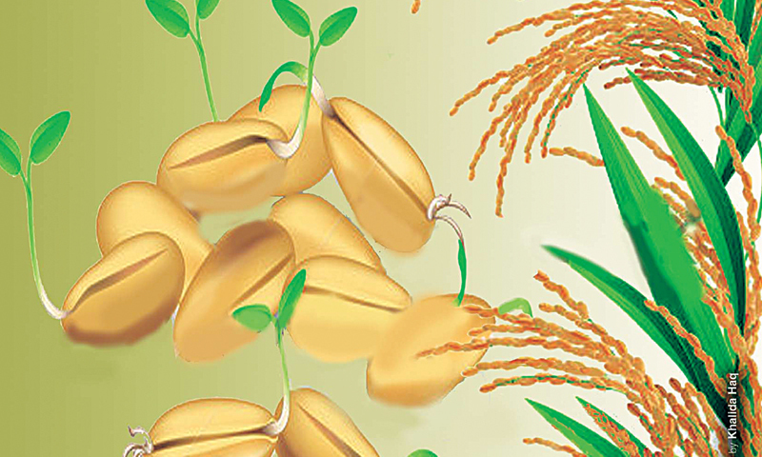
স্বাগতম

Slide 2
শিক্ষক পরিচিতি
পাঠ পরিচিতি
সুব্রত চন্দ্র বিশ্বাস
সহকারী শিক্ষক
ওয়াহিদ সিদ্দেক উচ্চ বিদ্যালয়
গোরারাই,সদর,মৌলভীবাজার
০১৭২২২৯৩৫৯৫
scb3595@gmail.com
শ্রেণি: 8ম
বিষয়: কৃষিশিক্ষা
অধ্যায়: ৩, পাঠ-9

Slide 4
আজকের পাঠের বিষয়...
বীজ সংরক্ষণের ধাপ

Slide 5
শিখনফল
এ পাঠ শেষে শিক্ষার্থীরা-
১/ ধান বীজ সংরক্ষণের কৌশল বর্ণনা করতে পারবে।
২/ মরিচ বীজ সংরক্ষনের পদ্ধতি বর্ণনা করতে পারবে।

Slide 6
ধান বীজ সংরক্ষণের ধাপ
বীজ ধান পৃথক প্লটে বিশেষ পরিচর্যায় উৎপাদন করা ভালো।
কঠোর স্বাস্থ্য ব্যবস্থা (sanitation) পালন করতে হবে।

Slide 7
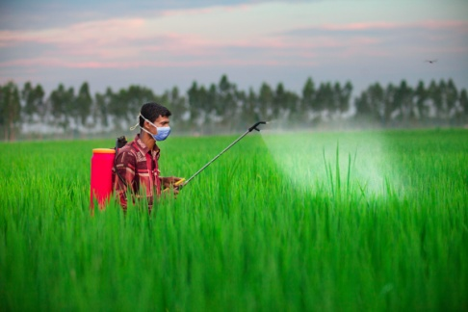
রুটিনমাফিক বালাইনাশক ব্যবহার করতে হবে

Slide 8
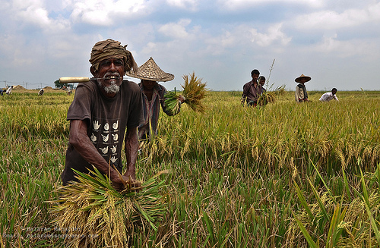
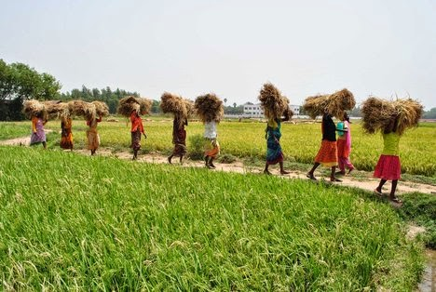
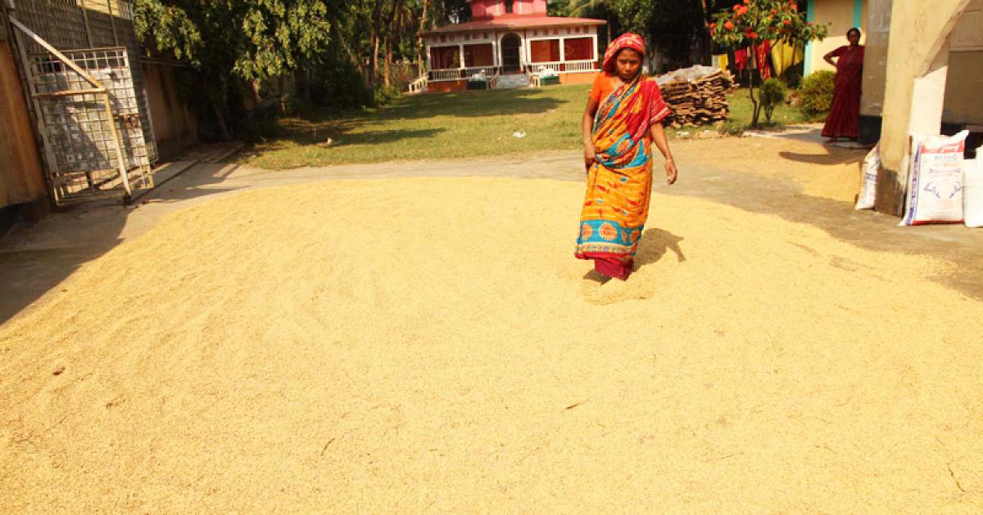
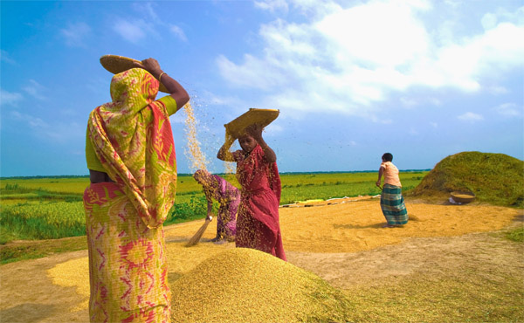
কম খড়সহ যত্নের সাথে কাটা
আঁটি বেঁধে মাড়াইখোলায় নিয়ে আসা
ঐ দিনই শুকানো
ঐ দিনই মাড়াই-ঝাড়াই

Slide 9
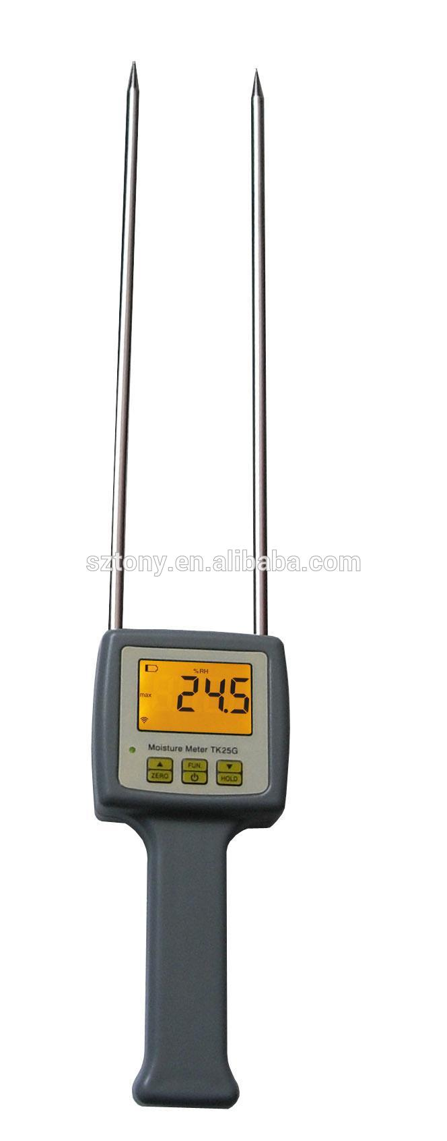
বীজ ধান ঠিকমতো শুকানো হলো কি না দাঁতে কেটে পরীক্ষা করা যায়
বীজ ধানের স্তুপে বীজের আর্দ্রতা পরিমাপক যন্ত্র ঢুকিয়ে দিয়েও বীজের আর্দ্রতা মাপা যায়।

Slide 10
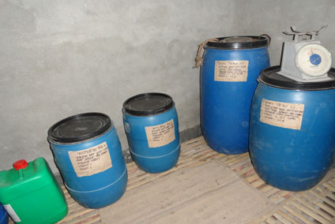
বীজপাত্র পূর্ণ করে বীজ রাখা ভালো।
বীজের পরিচয়, তারিখ, কোনো রাসায়নিক বালাইনাশক ব্যবহার করা হয়েছে কি না, স্বাক্ষর দেয়া প্রয়োজন।

Slide 11
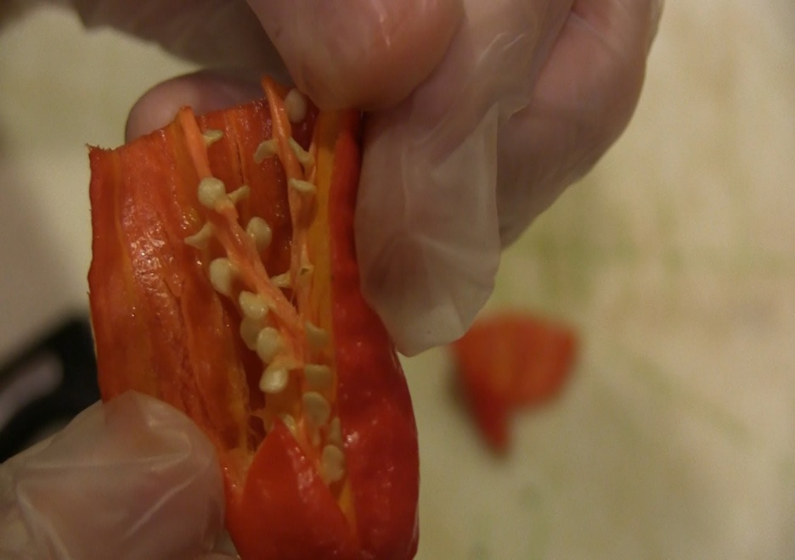
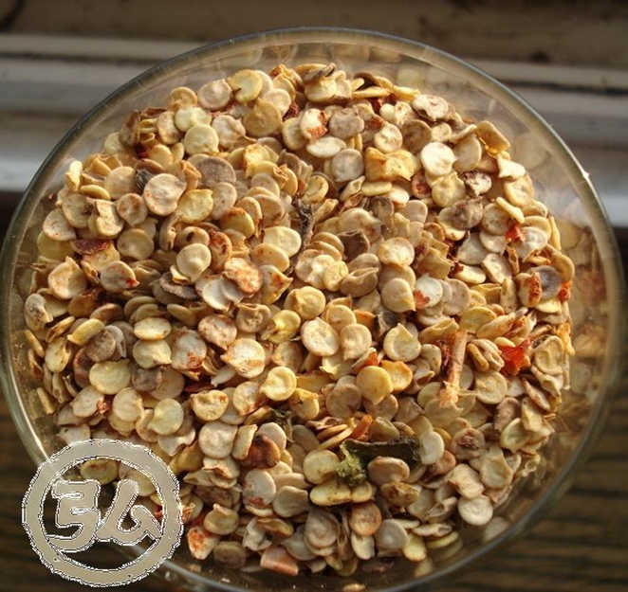
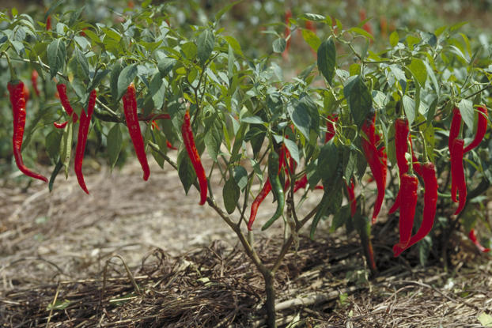
মরিচের বীজ সংরক্ষণের ধাপ

Slide 12
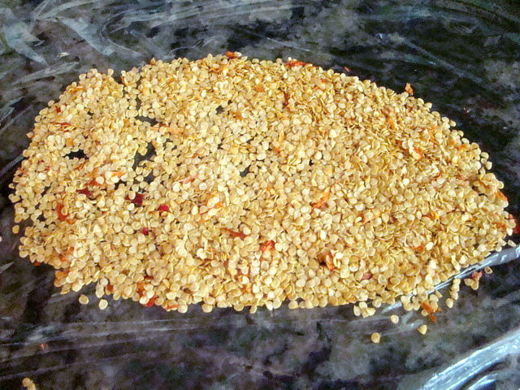
রোগ লক্ষণযুক্ত, বীজ থাকলে তা বাছাই করে ফেলে রোদে ২ ঘণ্টা শুকাতে হবে।

Slide 13
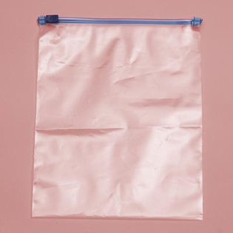
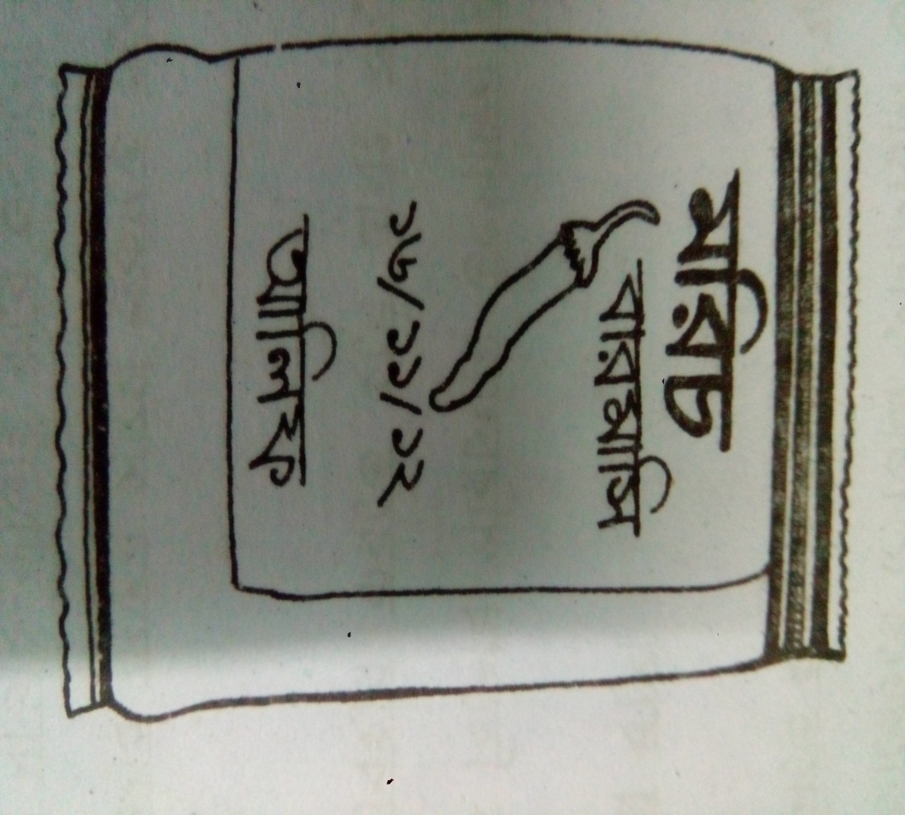
কম বীজ সংরক্ষণের জন্য জিপারযুক্ত প্লাস্টিক ব্যাগ সর্বোত্তম।
বীজের প্যাকেটগুলোতে লেবেল লাগাতে হবে।

Slide 14
ছোট ছোট বীজের প্যাকেটগুলো একটি বড় স্বচ্ছ বয়ামে ভরতে হবে।
বয়ামটি একটি নিরাপদ শুকনো ঠাণ্ডা স্থানে রাখতে হবে।

Slide 15
দলীয় কাজ
কৃষকদের জন্য বীজ সংরক্ষণ অত্যন্ত গুরুত্ব্পূর্ন কেন?ব্যখ্যা কর।

Slide 16
মূল্যায়ন
১। মরিচের বীজ সংরক্ষণের জন্য রোদে শুকাতে হবে কতঘন্টা?
ক. 1ঘণ্টা
খ. ২ ঘণ্টা
গ. 3 ঘণ্টা
ঘ. 4 ঘণ্টা
২। বীজধান ঠিকমতো শুকানো হলো কিনা তা কীভাবে পরীক্ষা করা যায়?
ক.ওজন করে
খ. দাঁতে কেটে
গ. গুড়া করে
ঘ. মিশ্রণের মাধ্যমে

Slide 17
বাড়ির কাজ
তোমার বাড়িতে বা তোমার এলাকায় যে কোন একটি ফসলের বীজ সংরক্ষনের পদ্ধতি বর্ণনা কর।

Slide 18
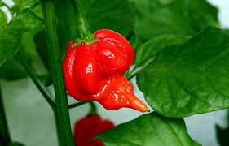
ধন্যবাদ

